Slide 1
UNIVERSIDAD ESPECIALIZADA DE LAS AMÉRICAS EXTENSIÓN CHIRIQUÍ FACULTAD DE EDUCACIÓN ESPECIAL ESCUELA DE EDUCACIÓN SOCIAL TRABAJO DE GRADO PARA OPTAR EL TÍTULO DE LICENCIATURA EN DOCENCIA EN INFORMÁTICA EDUCATIVA SUSTENTADO POR:
YARILUZ GONZÁLEZ PINZÓN 4-722-1078
ISBETH ORTEGA
4-704-305

Slide 2
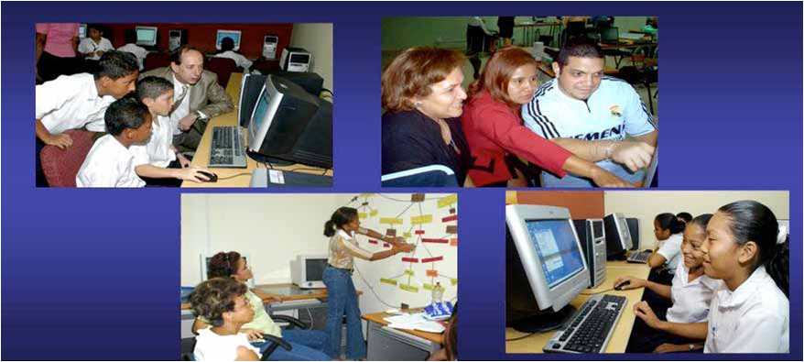
“Beneficios de las herramientas tecnológicas utilizadas en el Proyecto Conéctate al Conocimiento para la enseñanza y aprendizaje en el Centro Básico San Mateo, Distrito de David, Provincia de Chiriquí, año lectivo 2010”.

Slide 3
Capitulo 1
Marco Introductorio

Slide 4
Antecedentes
Justificación
El proyecto representa la oportunidad de dar seguimiento y establecer impactos, posibilidades, problemas y aprendizajes en una escala nacional.
Importancia
El Proyecto Conéctate al Conocimiento (2006) pretendió lograr cambios significativos en el sistema educativo con la ayuda de herramientas como Cmap Tools.
En el Centro Básico San Mateo con el Proyecto de Conéctate al Conocimiento promovió un impacto traducido en nuevos enfoques.

Slide 5
Aportes
Guía didáctica para aquellos docentes que carecen del manejo de estas herramientas.
Hipótesis
Las herramientas tecnológicas utilizadas en el Centro Básico San Mateo, permitieron a los integrantes de la comunidad educativa imaginar, preguntar, compartir, y hacer público su conocimiento.

Slide 6
OBJETIVOS
General
Analizar los beneficios de las herramientas tecnológicas utilizadas en el Proyecto Conéctate al Conocimiento para la enseñanza y aprendizaje en el Centro Básico San Mateo.

Slide 7
OBJETIVOS
Específicos
1.
Describir cómo el Proyecto Conéctate al Conocimiento, como herramienta metodológica para la enseñanza y aprendizaje de los estudiantes, fue beneficioso para los docentes y alumnos de este centro educativo.
2.
Establecer el grado de motivación existente entre los estudiantes de la escuela en relación con los aportes que representó el Proyecto Conéctate al Conocimiento.
3.
Identificar las características del enfoque didáctico existente en el aula de informática con respecto al Proyecto Conéctate al Conocimiento.
4.
Establecer las necesidades del Proyecto Conéctate al Conocimiento con respecto al aprendizaje de los estudiantes.

Slide 8
ALCANCES Y LIMITACIONES
Contexto Temporal
Contexto Geográfico
Contexto Temático
Contexto Poblacional
Contexto Institucional
Contexto Metodológico
Contexto Instrumental

Slide 9
¿Qué es CmapTools?
Es un programa basado en mapas conceptuales.
Técnica
de
Estudio
Construye
ideas
Aprendizaje

Slide 10
Capitulo 2
Marco teórico

Slide 11
VARIABLES
Proyecto Conéctate como herramienta metodológica para
la enseñanza y aprendizaje de la informática.
Grado de Motivación entre los estudiantes de la
escuela.
Características del enfoque didáctico existentes en el aula de informática.
Necesidades del Proyecto Conéctate al Conocimiento con respecto al aprendizaje.

Slide 12
Aprendizaje Significativo
Aprendizaje
Significativo
Memorización comprensiva
Produce una interacción

Slide 13
Beneficios de la utilización de la herramienta CmapTools en el Centro Básico San Mateo:
Construcción de mapas conceptuales de forma digital.
1.
2.
Es una herramienta fácil de usar.
3.
Permite ser administrada por maestros y estudiantes.

Slide 14
Técnicas de Aprendizaje Visual:
1
2
3
Reforzar la
comprensión
.
Aclarar pensamientos
Integrar nuevos
conocimientos

Slide 15
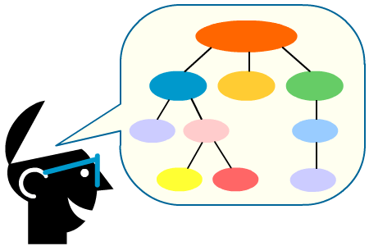
¿Qué es un mapa conceptual?
Los mapas conceptuales ilustran gráficamente las relaciones entre ideas.

Slide 17
Capitulo 3
Marco METODOLÓGICO

Slide 18
TIPO DE INVESTIGACIÓN
DESCRIPTIVA
EXPLORATORIA

Slide 19
FUENTES DE INFORMACIÓN
Fuentes Humanas
Director
C.A.I
Fuentes Materiales
Libros
Revistas
Docentes
Estudiantes
Internet
Enciclopedias

Slide 20
SISTEMAS DE VARIABLES
Conceptual
Operacional
Instrumental

Slide 21
INSTRUMENTACIÓN
Entrevista
Encuesta o cuestionario
Guía de Observación

Slide 22
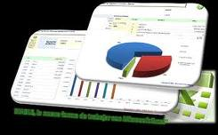
TRATAMIENTO DE INFORMACIÓN
Técnicas de Procesamiento de Datos.
Técnicas de Análisis de Datos.
Técnicas de Procesamiento de Datos.

Slide 23
Capitulo 4
ANÁLISIS E
INTERPRETACIÓN
DE DATOS

Slide 24
Encuesta aplicada a los estudiantes

Slide 25
Cuadro No. 1
DISTRIBUCIÓN DE LAS FRECUENCIAS Y PORCENTAJES DEL INDICADOR
PROYECTO CONÉCTATE AL CONOCIMIENTO COMO HERRAMIENTA METODOLÓGICA PARA
LA ENSEÑANZA APRENDIZAJE, VARIABLE 1
C: Contento A: Asustado T: Triste E: Enojado
Indicadores e ítem | C |  | A |  |  |  | T |  |  |  | E |  |  | Código
 | fa | % | fa | % |  |  | fa |  | % |  | fa |  | %
1. Te gusta el programa | 25 | 100 | - | - |  |  | - |  | - |  | - |  | - | 1 -1
CmapTools.
2. Participas de todas las | 23 | 92 | 1 | 4 |  |  | 1 |  | 4 |  | - |  | - | 2 -1
actividades en el Aula de Informática
3. Elaboras mapas | 24 | 96 | - | - |  |  | - |  | - |  | 1 |  | 4 | 3 - 1
conceptuales en el Aula.

Slide 26
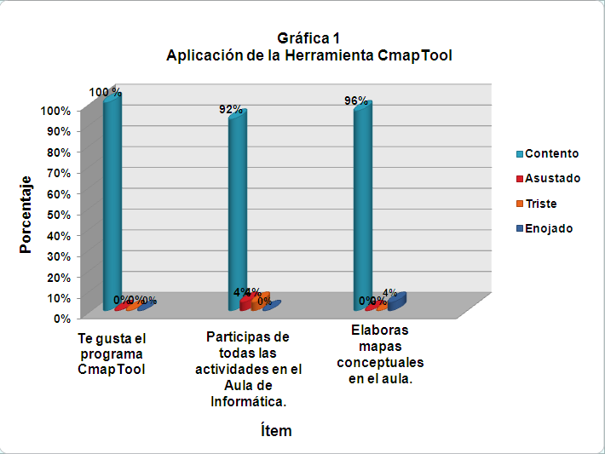
s

Slide 27
Cuadro No. 2
DISTRIBUCIÓN DE LAS FRECUENCIAS Y PORCENTAJES DEL INDICADOR
GRADO DE MOTIVACIÓN ENTRE LOS ESTUDIANTES
DE LA ESCUELA, VARIABLE 2
C: Contento A: Asustado T: Triste E: Enojado
Indicadores e ítem | C |  | A |  |  | T |  |  |  | E |  |  | Código
 | fa | % | fa | % |  | fa |  | % |  | fa |  | %
4. Al ingresar al Aula de Informática te sientes. | 23 | 92 | - | - |  | 1 |  | 4 |  | 1 |  | 4 | 4 -2
5. Atiende la maestra tus | 24 | 96 | 1 | 4 |  | - |  | - |  | - |  | - | 5 -2
preguntas dentro del Aula de Informática.
6. Te gustan las computadoras | 24 | 96 | - | - |  | - |  | - |  | 1 |  | 4 | 6 - 2
de tu escuela.

Slide 28
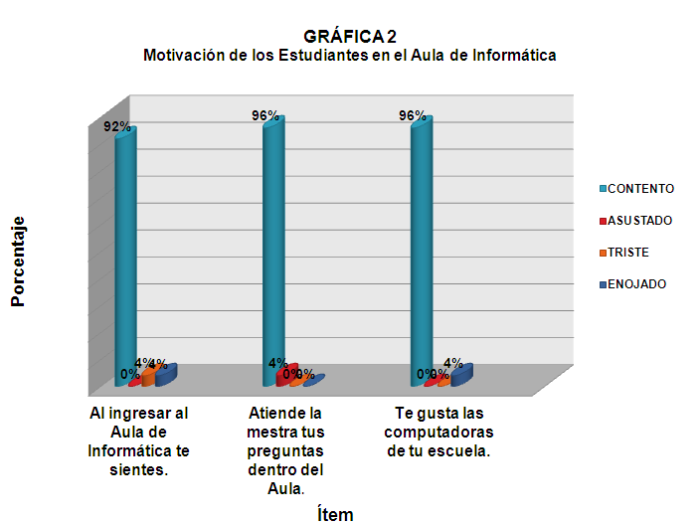

Slide 29
Encuesta aplicada a los docentes

Slide 30
Cuadro N0. 5
DISTRIBUCIÓN DE LAS FRECUENCIAS Y PORCENTAJES DEL INDICADOR
ENCUESTA REALIZADA A LOS DOCENTES DEL
CENTRO BÁSICO SAN MATEO, VARIABLE1
Ítem
1. ¿Utiliza actualmente la herramienta CmapTools para el desarrollo de sus clases? | fa | % | Código
Siempre | 2 | 25 | 1 - 1
Algunas veces | 6 | 75
Nunca | - | -

Slide 32
Cuadro N0. 6
DISTRIBUCIÓN DE LAS FRECUENCIAS Y PORCENTAJES DEL INDICADOR
ENCUESTA REALIZADA A LOS DOCENTES DEL
CENTRO BÁSICO SAN MATEO, VARIABLE1
Ítem
2. ¿Cómo considera la utilización de la herramienta CmapTools para el proceso de enseñanza-aprendizaje? | fa | % | Código
Bueno | 7 | 87,5 | 2 - 1
Regular | 1 | 12,5
Malo | - | -

Slide 34
Entrevista Aplicada al Director del Plantel Educativo
¿Qué beneficios aportó el Proyecto Conéctate en esta escuela?
¿Considera usted que esta herramienta motivó a los estudiantes a utilizar más las computadoras?

Slide 35
Entrevista Aplicada a la Coordinadora del Aula de Innovación
¿Colaboran los demás docentes dentro del Aula de Innovación con el proceso de enseñanza-aprendizaje?.
¿Presentaron dificultad los estudiantes al manejar la herramienta CmapTools?

Slide 36
CONCLUSIONES
Y
RECOMENDACIONES

Slide 37
CONCLUSIONES
El Proyecto Conéctate, como herramienta metodológica, adopta un enfoque constructivista para la enseñanza aprendizaje de la informática a través de la herramienta CmapTools.
El enfoque didáctico es un instrumento en el aula de innovación, la cual desarrolló cambios de transmisión del conocimiento que hicieron crecer la necesidad de educar las actuales y futuras generaciones al uso y a la interpretación de las imágenes y de las representaciones visuales a través de las computadoras.

Slide 38
CONCLUSIONES
Conéctate al Conocimiento es una importante innovación en el sistema educativo panameño, definida como un espacio común para la construcción colaborativa de conocimiento y la promoción de aprendizajes significativos.
Con CmapTools, es posible desarrollar un mapa conceptual general que sirva de marco de guía para estos estudios y como una herramienta para integrar todas las actividades de aprendizaje dentro de un modelo de conocimiento altamente organizado.

Slide 39
RECOMENDACIONES
Los docentes de grado, en forma general y no sólo los de informática, deben tomar seminarios de capacitación para el manejo y uso de las computadoras, debido a que no sólo el docente de la materia de informática es el asignado para impartir estas clases en el aula de informática.
Al director del Centro Básico San Mateo que aún cuenta con el programa CmapTools, que oriente a los docentes de grado para que se imparta y utilice esta herramienta en el aula de informática.

Slide 40
GRACIAS POR SU ATENCIÓN

